Slide 1

Chào mừng các em đến với lớp học Địa lí

Slide 2
AI NHANH HƠN
Hoàn thành ô chữ với các chữ cái cho sẵn trong thời gian nhanh nhất
A
A
A
R
S
H
S | A | H | A | R | A
Địa danh này nằm ở đâu? Chia sẻ những điều em biết về Sahara

Slide 3
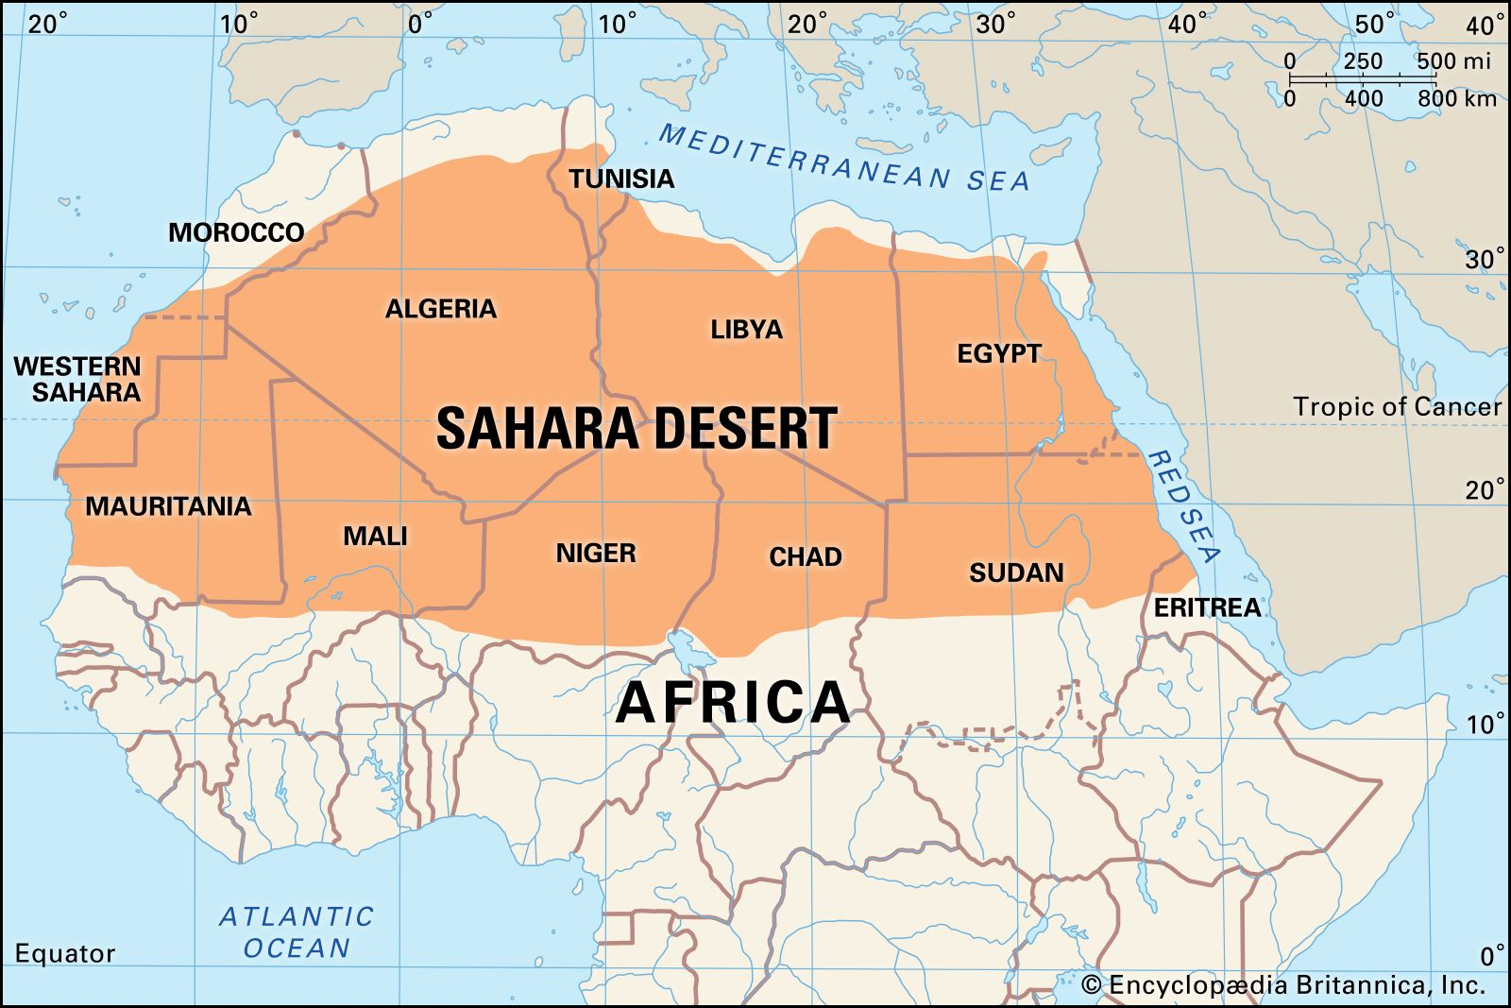
Em có biết?
Sahara là hoang mạc nóng lớn nhất và khắc nghiệt nhất trên thế giới.
Diện tích 9,4 triệu kilômét vuông
Sahara, tiếng Ả rập nghĩa là “Hoang mạc lớn” bao trùm hầu hết Bắc Phi
Hầu hết vùng Sahara là hoang mạc đá
Hàng nghìn năm trước đây, Sahara có đủ nước cho người và động vật có thể tồn tại trên rìa sa mạc.
Lạc đà, loài vật thường được gắn làm biểu tượng của Sahara

Slide 4
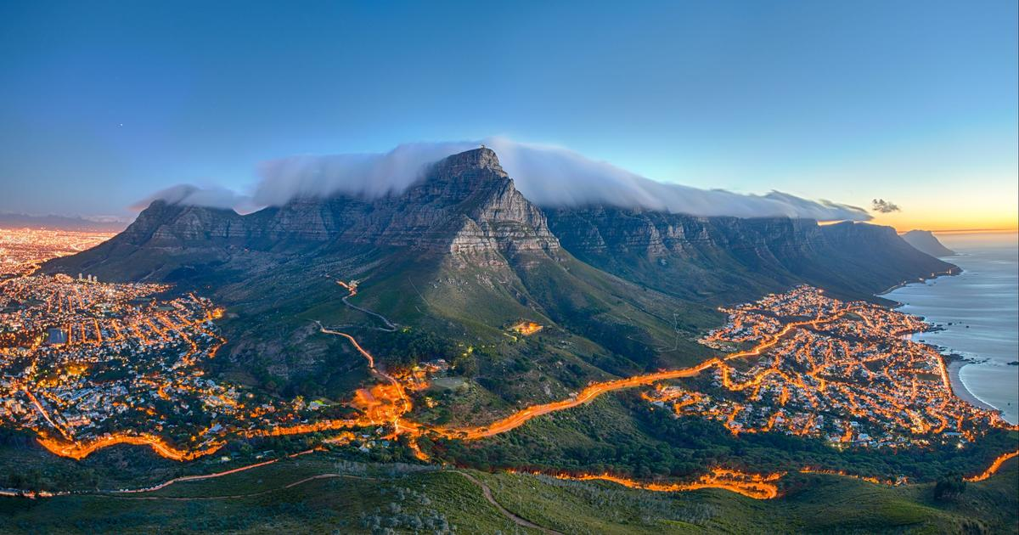
BÀI 9
VỊ TRÍ ĐỊA LÍ,
ĐẶC ĐIỂM TỰ NHIÊN CHÂU PHI

Slide 5


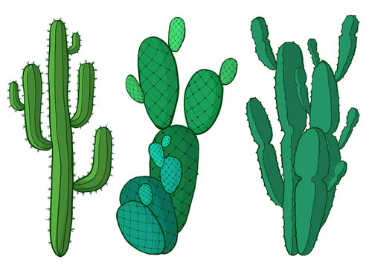
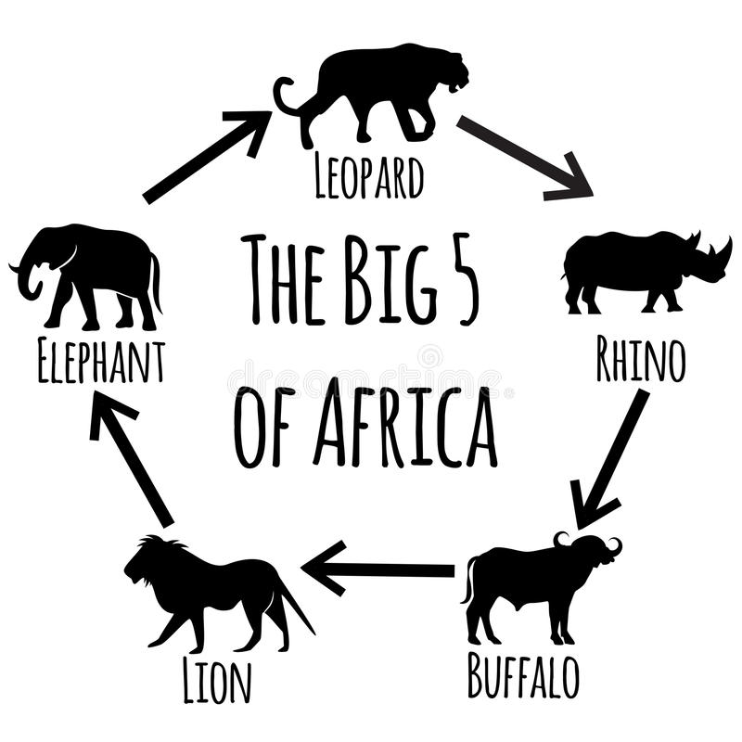
BÀI 9 – VỊ TRÍ ĐỊA LÍ, ĐẶC ĐIỂM TỰ NHIÊN CHÂU PHI
BÀI 9
1. Vị trí địa lí, hình dạng, kích thước
Vấn đề môi trường trong sử dụng thiên nhiên
2. Đặc điểm tự nhiên

Slide 6

Khám phá châu phi
1. Vị trí địa lí, hình dạng, kích thước
Thời gian 5 phút
Quan sát bản đồ và SGK hoàn thành PHT
Làm việc cá nhân
Chia sẻ theo cặp
Trình bày ngẫu nhiên
Tiêu chí | Thông tin
Vĩ độ
Giáp đại dương
Giáp châu lục
Các biển bao quanh
Hình dạng
Diện tích

Slide 7
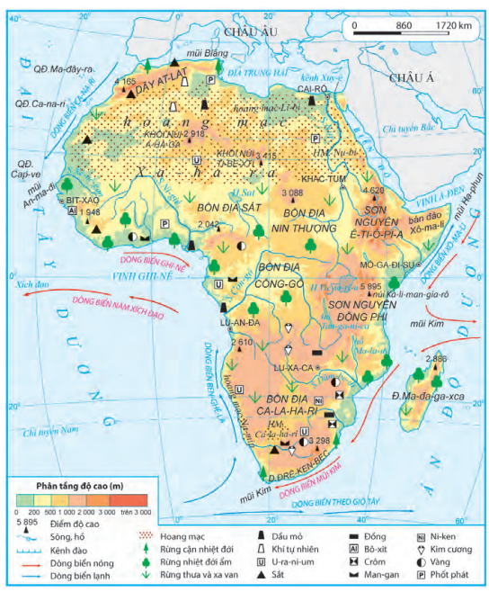
Khám phá châu phi
1. Vị trí địa lí, hình dạng, kích thước
37⁰b
Tiêu chí | Thông tin
Vĩ độ
Giáp đại dương
Giáp châu lục
Các biển bao quanh
Hình dạng
Diện tích
35 độ Nam đến 37 độ Bắc
Đại Tây Dương và Ấn Độ Dương
Kênh đào Xuy-ê
Châu Á, gần châu Âu
Địa Trung Hải, Biển Đỏ
Hình khối, bờ biển ít chia cắt,
có ít vịnh, bán đảo và đảo
35⁰n
Lớn thứ ba sau châu Á và châu Mỹ, 30,3 triệu km²

Slide 8
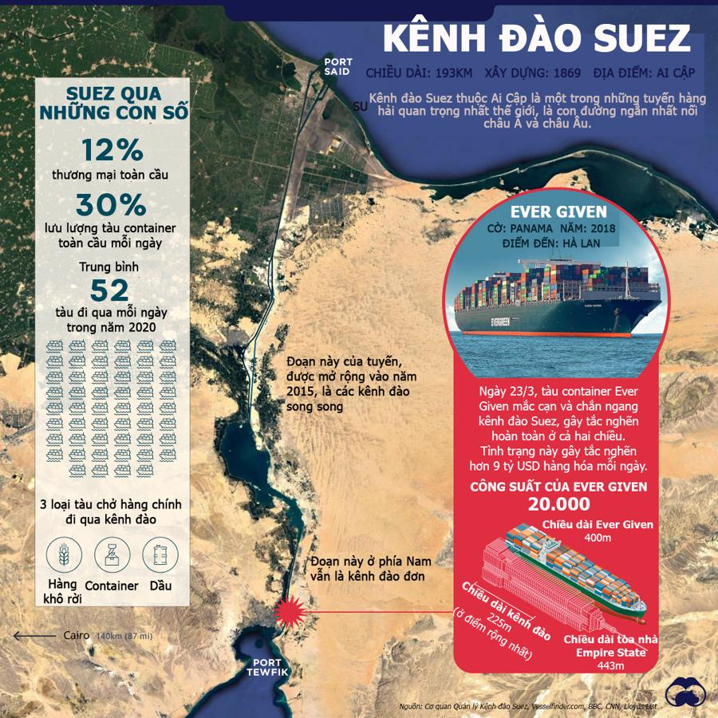
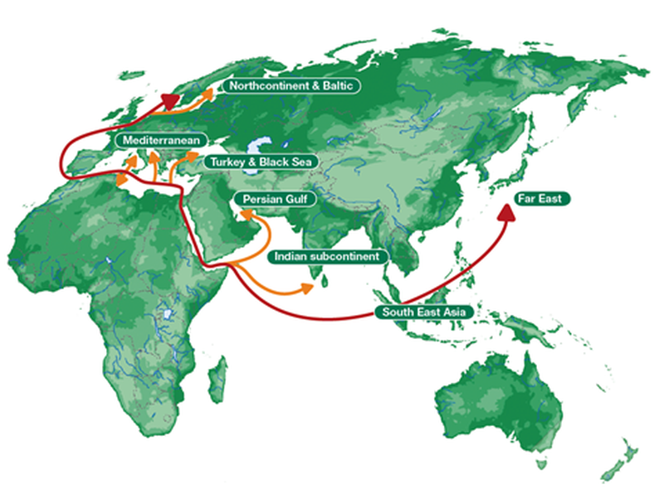
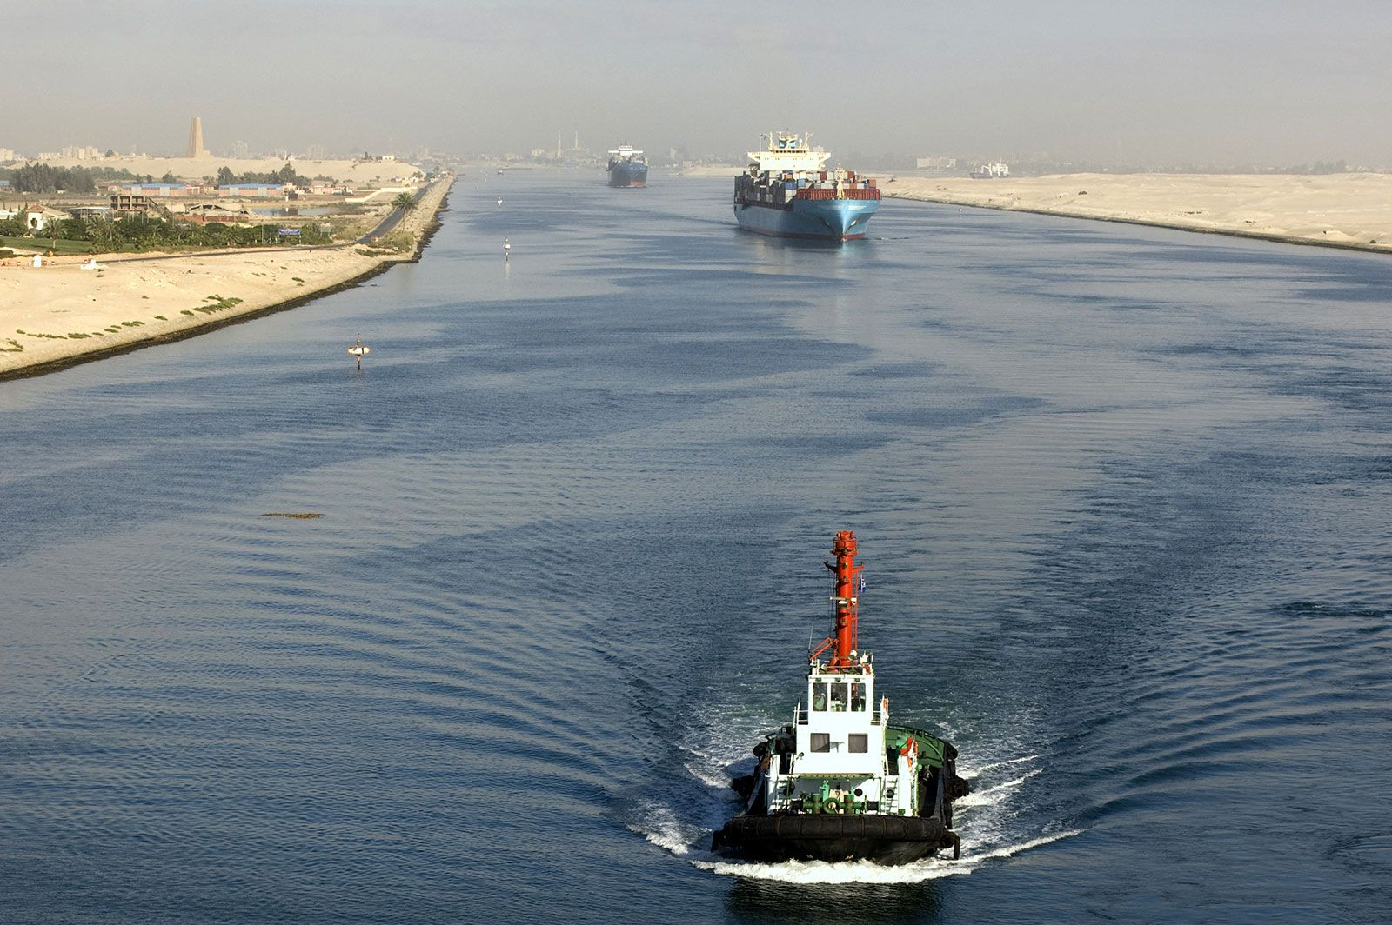

Slide 9

TÔI SÁNG TẠO
2. Đặc điểm tự nhiên châu Phi
Câu hỏi | Thông tin
Cái gì?
Ở đâu?
Bao nhiêu
Đặc điểm như thế nào?
Tại sao có những đặc điểm như thế?
Ảnh hưởng của yếu tố đến tự nhiên và kinh tế như thế nào?
Thời gian 15 phút
Quan sát bản đồ và SGK, trả lời các câu hỏi gợi ý >> hoàn thành sản phẩm trên A4
CHUYÊN GIA
+ Nội dung: Chính xác, đầy đủ, trọng tâm: 5 điểm
+ Bố cục; Khoa học, rõ ràng, cân đối: 2 điểm
+ Thẩm mĩ, sáng tạo: Trình bày viết vẽ tươi sáng, rõ nét: 2 điểm
+ Hợp tác: 1 điểm
Nhóm 1-2 tìm hiểu về địa hình; Nhóm 3,4 tìm hiểu khí hậu; nhóm 5,6 tìm hiểu sông ngòi; nhóm 7, 8 tìm hiểu về các môi trường tự nhiên

Slide 10
2. Đặc điểm tự nhiên châu Phi
1
2
1
2
1
2
1
2
3
4
3
4
3
4
3
4
1
1
2
2
3
3
4
4
1
1
2
2
3
3
4
4
Chuyên gia chia sẻ kết quả theo thứ tự
3 phút/lượt
Nhóm vẽ sơ đồ tư duy hoàn thiện đặc điểm tự nhiên châu Phi
CHUYÊN GIA trổ tài

Slide 11
2. Đặc điểm tự nhiên châu Phi
a. Địa hình, khoáng sản
BỒN ĐỊA
Như 1 cao nguyên khổng lồ
Cao Tb 750m
NÚI
Ít đồng bằng, nhiều sơn nguyên, bồn địa
S.NGUYÊN
Khoáng sản phong phú: vàng, dầu mỏ, kim cương…
Địa hình
đa dạng

Slide 12
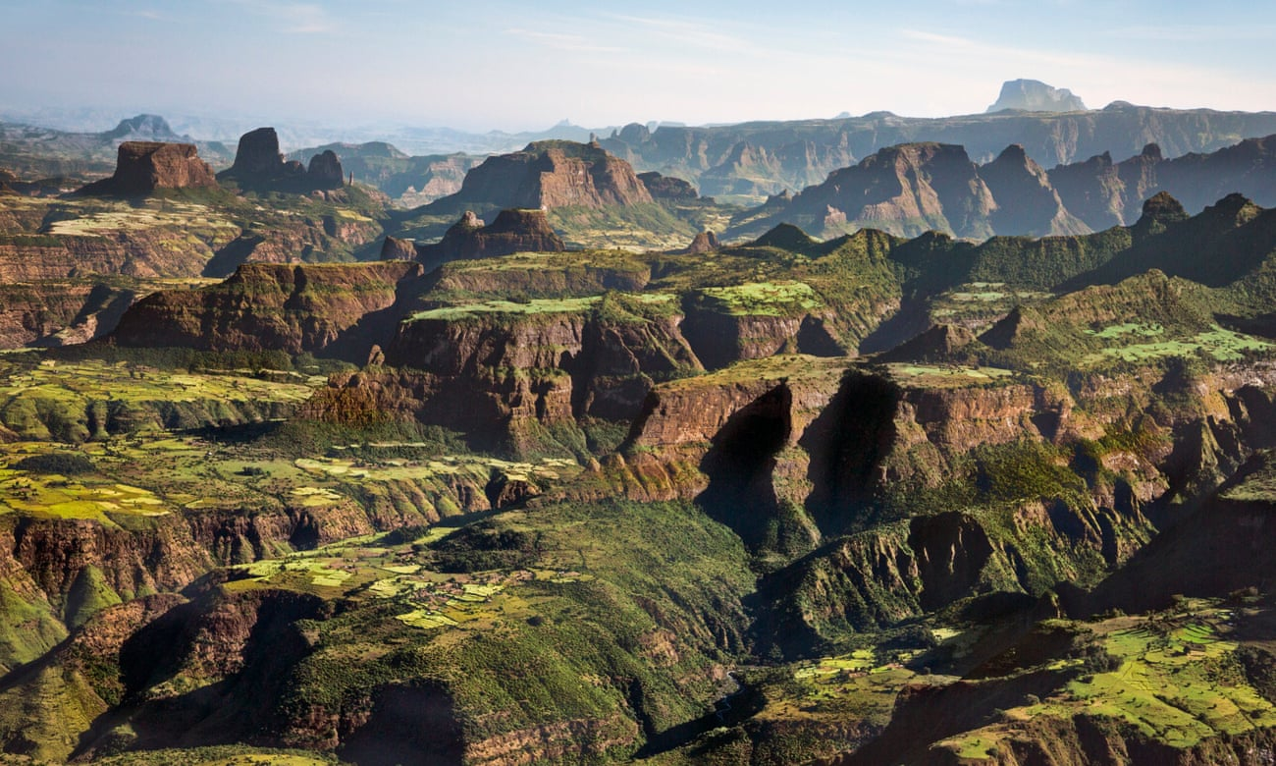
SƠN NGUYÊN ETHIOPIA

Slide 13
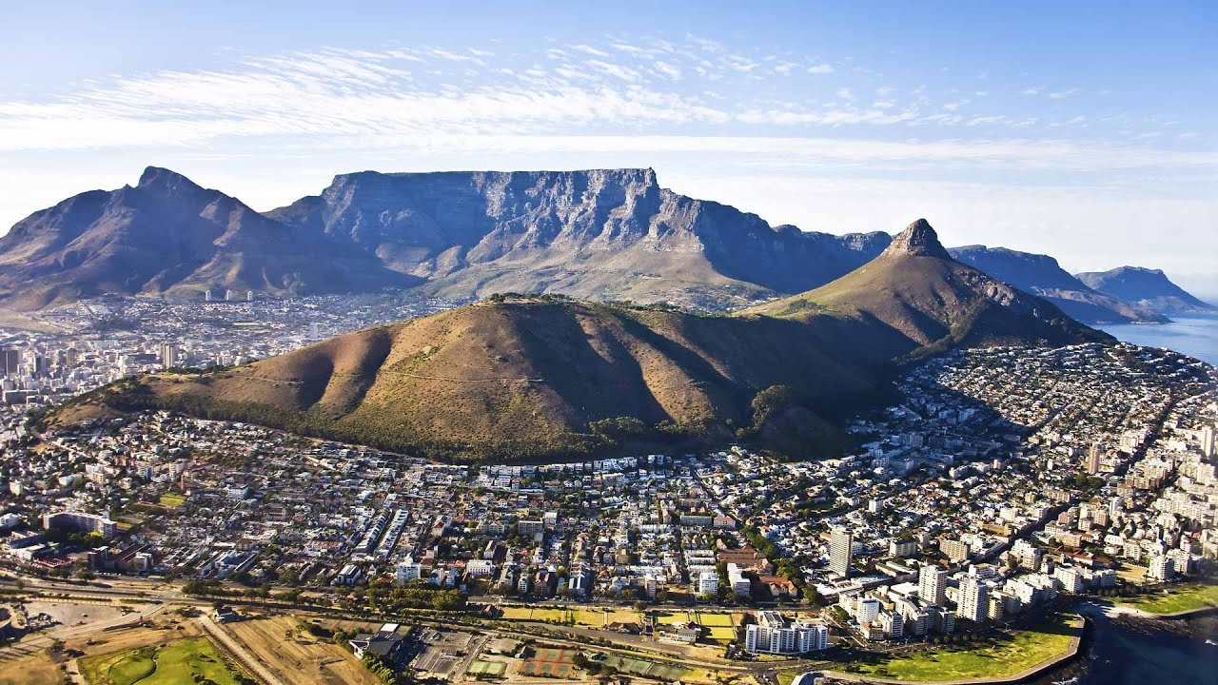
Núi Bàn-Nam Phi

Slide 14
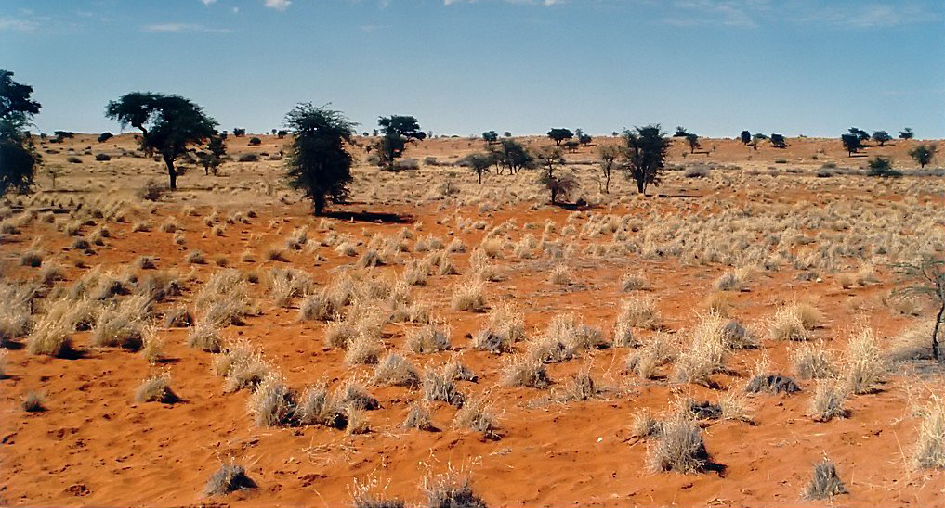
Bồn địa Kalahari

Slide 15
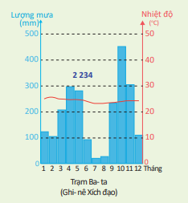
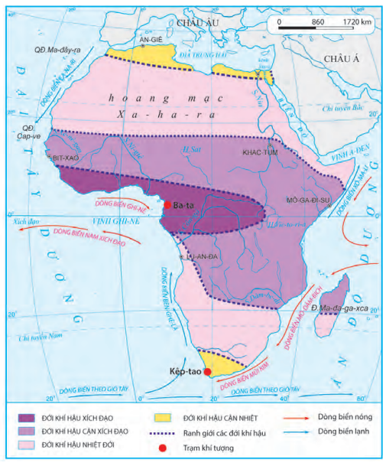
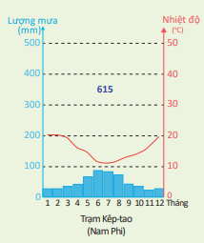
2. Đặc điểm tự nhiên châu Phi
b. Khí hậu
Nóng, nhiệt độ cao
>20⁰C
Mưa ít
4 ĐỚI
Xích đạo ẩm, nhiệt đới, cận nhiệt đới và cận xích đạo

Slide 16
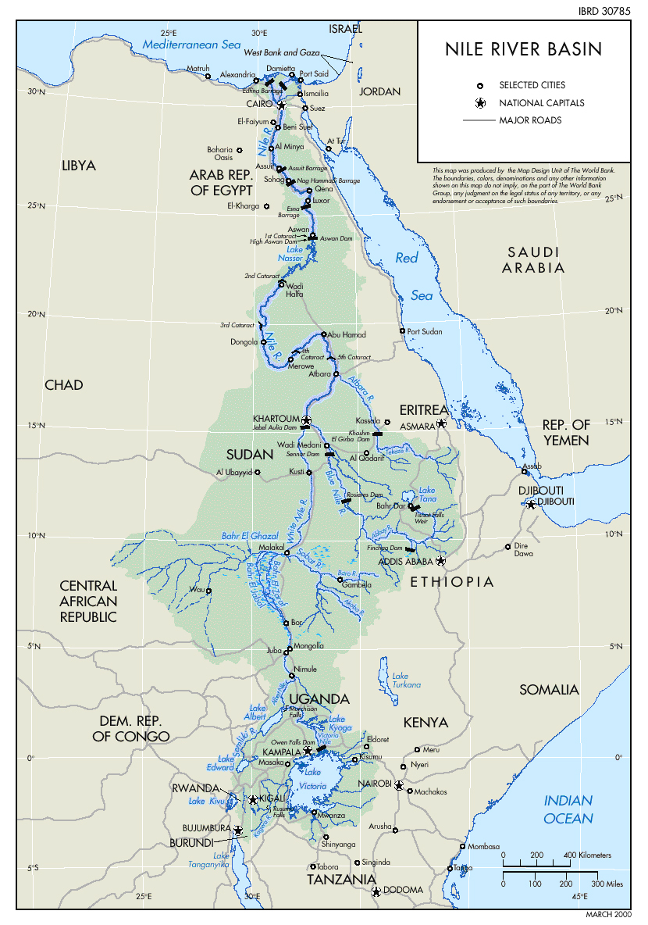
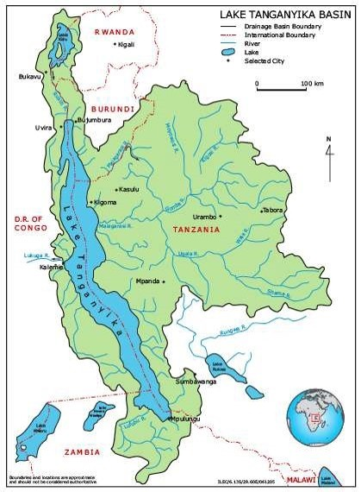
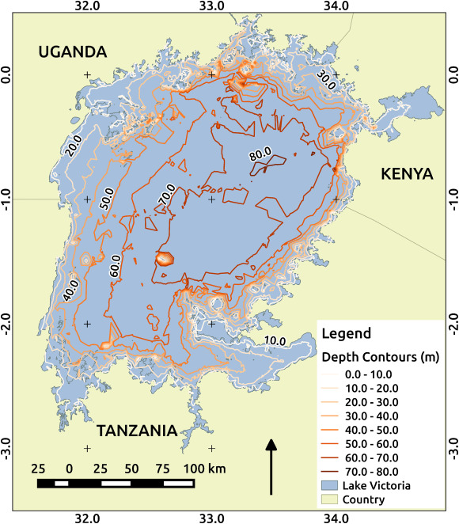
2. Đặc điểm tự nhiên châu Phi
c. Sông, hồ
Mạng lưới không đều
Tiềm năng thủy điện
Hồ dài và sâu
Đứt gãy của vỏ Trái Đất
SÔNG NILE

Slide 17
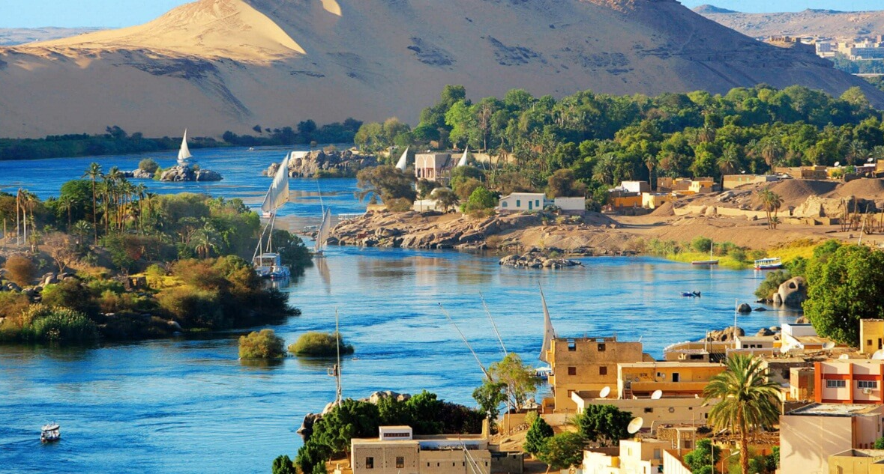
Sông Nile – Dài nhất thế giới

Slide 18
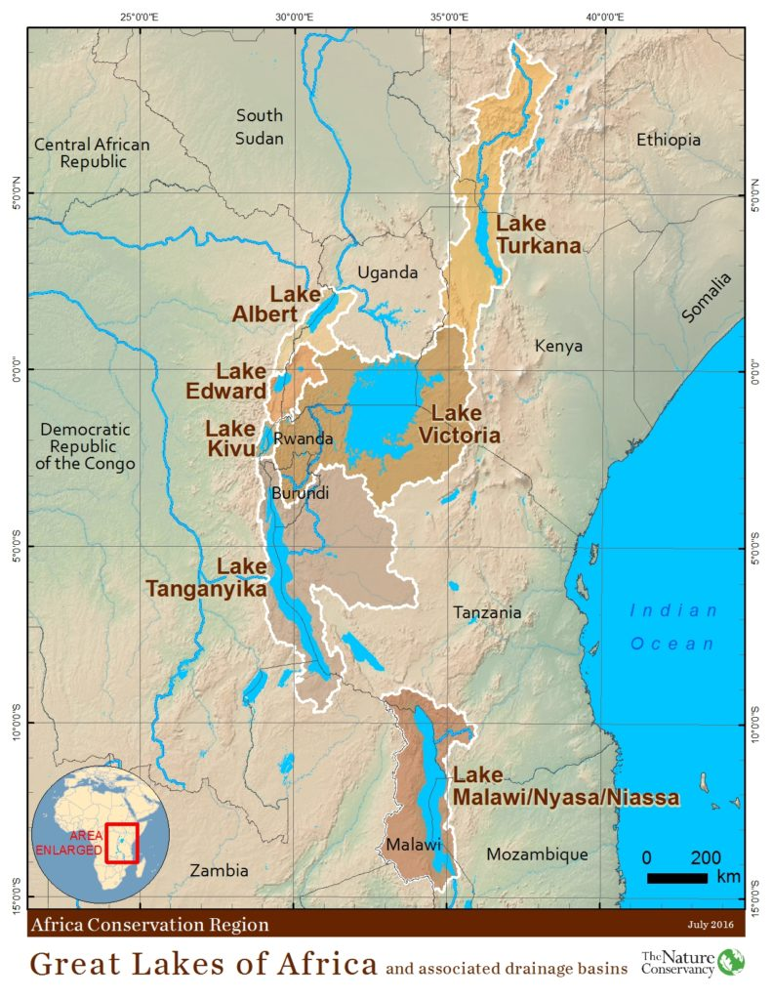
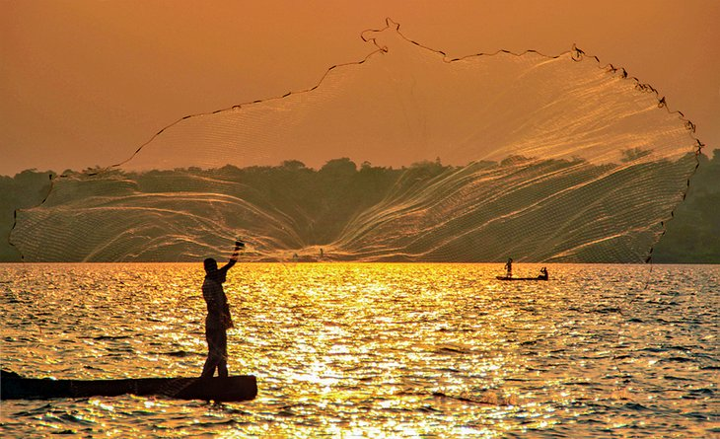

Các hồ có giá trị như thế nào?

Slide 19


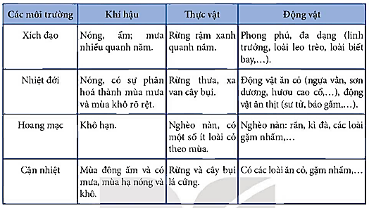

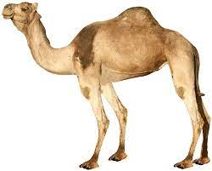
2. Đặc điểm tự nhiên châu Phi
d. Các môi trường tự nhiên

Slide 20
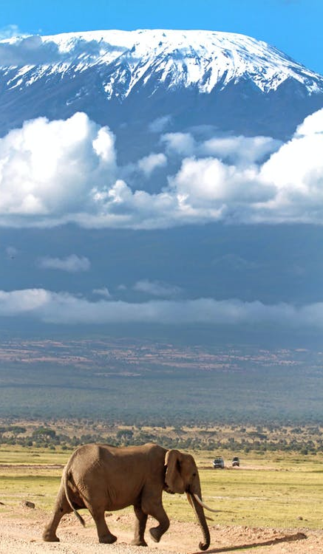
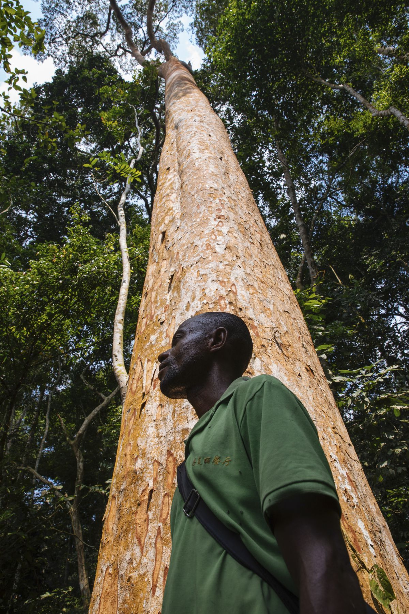
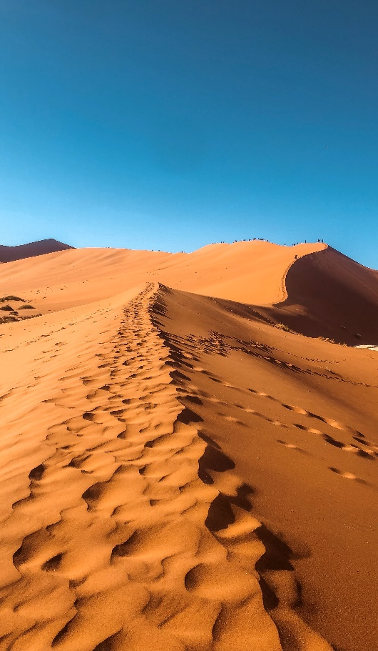
THIÊN NHIÊN CHÂU PHI ĐẦY HẤP DẪN

Slide 21
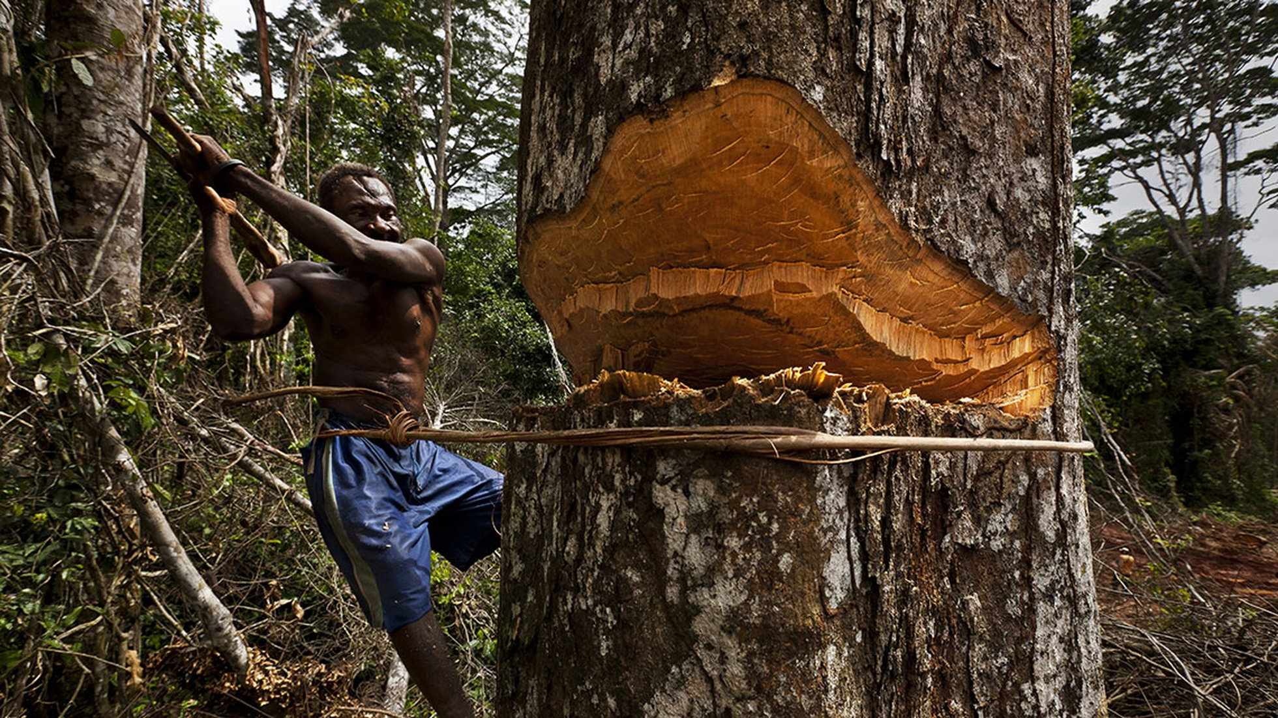
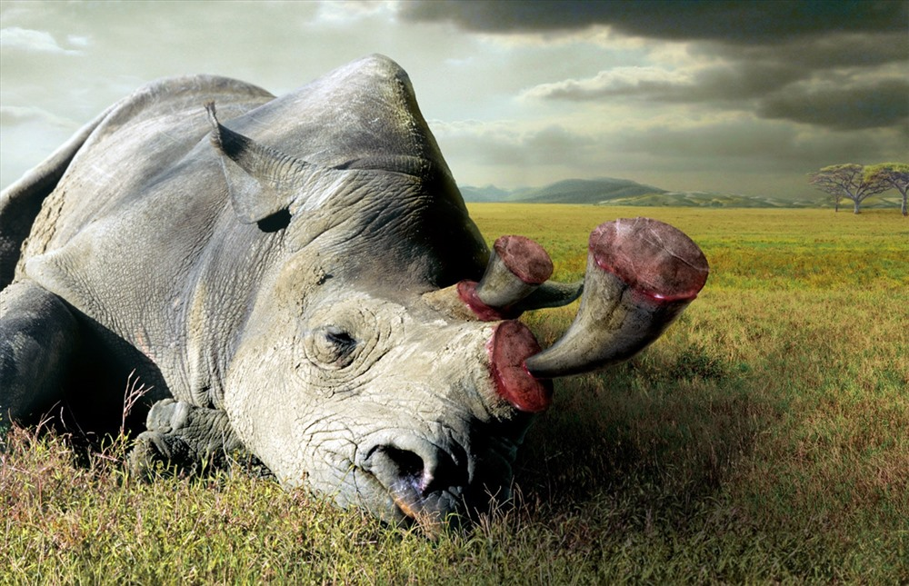
NHỮNG BỨC ẢNH BIẾT NÓI
Chia sẻ suy nghĩ, cảm xúc của em sau khi xem 2 bức ảnh trên

Slide 22
3. vấn đề môi trường trong sử dụng thiên nhiên
+ Nhóm lẻ: Tìm hiểu vấn đề suy giảm tài nguyên
+ Nhóm chẵn: Tìm hiểu vấn đề săn bắn và buôn bán động vật hoang dã
Tiêu chí | Điểm số
 | 1 | 2 | 3
Có tên người được phỏng vấn, thông tin cụ thể
Đối tượng được PV khác nhau về lứa tuổi, trình độ
Câu hỏi trả lời cụ thể, chi tiết
Có cam kết của người được PV, kí tên đầy đủ
Thông tin được ghi trong bảng rõ ràng
Poster khổ A4 trình bày đẹp mắt, có thông điệp ý nghĩa
Phân công nhiệm vụ cụ thể, hợp tác chặt chẽ
Chia sẻ cho người dân về và thiết kế 1 poster tuyên truyền vấn đề môi trường trong sử dụng thiên nhiên

Slide 23

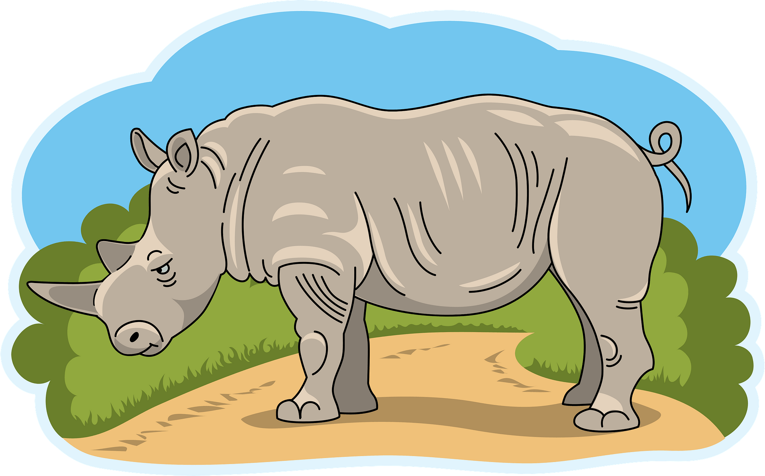

3. vấn đề môi trường trong sử dụng thiên nhiên
CON NGƯỜI
PHÁ RỪNG
MẤT MÔI TRƯỜNG SỐNG của ĐV
SUY GIẢM
SINH VẬT
SĂN BẮN ĐỘNG VẬT

Slide 24

AI NHANH HƠN?
10 câu hỏi ngắn
Trả lời cá nhân trên note
Tự chấm điểm
Chỉ ghi 1 lần duy nhất, không sửa, không bỏ trống
10s / câu hỏi

Slide 25
37⁰b
Câu 1: Châu Phi nằm trong khoảng vĩ độ bao nhiêu?
35 độ Nam đến 37 độ Bắc
Câu 2: Châu Phi tiếp giáp với các lục địa và đại dương nào?
35⁰n
Á-Âu và ĐTD + Ấn Độ Dương

Slide 26
Câu 3: Địa hình châu Phi có đặc điểm nào nổi bật?
Như 1 cao nguyên khổng lồ, trung bình 750m
Câu 4: Kể tên 3 khoáng sản chính
Đồng, vàng, Uranium
Câu 5: Kể tên 2 con sông lớn nhất đi qua châu Phi
Nile và Congo

Slide 27
Câu 6: Châu Phi nằm trong đới khí hậu nào là lớn nhất?
Nhiệt đới
Câu 7: Có mấy kiểu môi trường chính ở châu Phi? Kể tên
Có 4 gồm nhiệt đới, Xích đạo ẩm; Hoang mạc; Cận nhiệt
Câu 8: Thảm thực vật tiêu biểu cho môi trường nhiệt đới châu Phi là gì?
Xavan

Slide 28
Câu 9: Tại sao châu Phi nhiều hoang mạc?
Đặc điểm lãnh thổ hình khối; Nằm trong môi trường nhiệt đới; Có dòng biển lạnh…
Câu 10: Nêu tên 2 vấn đề môi trường hiện nay.
Suy giảm tài nguyên và săn bắn động vật hoang dã.

Slide 29

TÔI TÀI GIỎI – BẠN CŨNG THẾ
Tiêu chí | 1 điểm | 2 điểm | 3 điểm
Nội dung ngắn gọn, chi tiết về đối tượng
Trình bày khoa học, đẹp mắt
Nộp đúng hạn, thông tin tác giả, nguồn đầy đủ
Sưu tầm thông tin, tranh ảnh, giới thiệu 1 địa danh/loài động vật/loài thực vật ở châu Phi
Sản phẩm trên giấy A4 hoặc 1 video ngắn 1 phút hoặc 1 dạng infographic trên Canva tùy theo lựa chọn
Hạn hoàn thành tuần sau

Slide 30


